Slide 1
● 人脸识别 ●
小组成员： 17060214117王崧涵
17060214118辛蒙号
17060214119杨延坤
17060214120姚雨明
17060214125刘荣荣
17060214129熊仁莹

Slide 2
人脸识别的介绍与发展历史
介绍:
人脸识别，是基于人的脸部特征信息进行身份识别的一种生物识别技术。用摄像机或摄像头采集含有人脸的图像或视频流，并自动在图像中检测和跟踪人脸，进而对检测到的人脸进行脸部识别的一系列相关技术，通常也叫做人像识别、面部识别。
发展历史:
人脸识别系统的研究始于20世纪60年代，80年代后随着计算机技术和光学成像技术的发展得到提高，而真正进入初级的应用阶段则在90年后期，并且以美国、德国和日本的技术实现为主；人脸识别系统成功的关键在于是否拥有尖端的核心算法，并使识别结果具有实用化的识别率和识别速度；“人脸识别系统”集成了人工智能、机器识别、机器学习、模型理论、专家系统、视频图像处理等多种专业技术，同时需结合中间值处理的理论与实现，是生物特征识别的最新应用，其核心技术的实现，展现了弱人工智能向强人工智能的转化。

Slide 3
人脸识别的原理与实现
人脸识别的原理:
每个人的人脸图片都会被标记多个点,比如眼耳口鼻脸轮廓,并保存在人脸库中;当进行人脸匹配时,就会对搜索的图片也生成标记点,然后匹配,最终将匹配度高的人脸集合返回,也叫评分,通常评分越高,相似度也越高,评分80以上就可以认为是同一个人
通过一系列操作，在摄像头的视频流中识别特定人的人脸，并且予以标记。
利用python、tensorflow、opencv实现人脸识别
负责扫描机器人扫描这方面资料搜集.
负责人脸数据的搜集
负责去编码统一数据格式
负责给机器进行深度学习
负责将板块汇总
负责进行测试

Slide 4
1 识别人脸
流程
2 模型训练
3 验证识别人脸

Slide 5
识别人脸
实现人脸识别简单程序没几行，但是我们要实现的是识别这个是谁的脸。首先我们让系统识别人脸，这是opencv的工作，我们只需要调用其中的API函数就可以了。下面是调用opencv实现对于人脸的识别。
具体代码:
mport cv2
import sys
from PIL import Image
def CatchUsbVideo(window_name, camera_idx):
cv2.namedWindow(window_name)
#视频来源，可以来自一段已存好的视频，也可以直接来自USB摄像头
cap = cv2.VideoCapture(camera_idx)

Slide 6
mport cv2
classfier = cv2.CascadeClassifier("H:\\OpenCV\\opencv\\build\\etc\\haarcascades\\haarcascade_frontalface_alt2.xml")
#识别出人脸后要画的边框的颜色，RGB格式
color = (0, 255, 0)
while cap.isOpened():
ok, frame = cap.read() #读取一帧数据
if not ok:
break
#将当前帧转换成灰度图像
grey = cv2.cvtColor(frame, cv2.COLOR_BGR2GRAY)
#人脸检测，1.2和2分别为图片缩放比例和需要检测的有效点数
faceRects = classfier.detectMultiScale(grey, scaleFactor = 1.2, minNeighbors = 3, minSize = (32, 32))
if len(faceRects) > 0: #大于0则检测到人脸
for faceRect in faceRects: #单独框出每一张人脸
x, y, w, h = faceRect
cv2.rectangle(frame, (x - 10, y - 10), (x + w + 10, y + h + 10), color, 2)

Slide 7
#显示图像
cv2.imshow(window_name, frame)
c = cv2.waitKey(10)
if c & 0xFF == ord('q'):
break
#释放摄像头并销毁所有窗口
cap.release()
cv2.destroyAllWindows()
if __name__ == '__main__':
if len(sys.argv) != 1:
print("Usage:%s camera_id\r\n" % (sys.argv[0]))
else:
CatchUsbVideo("识别人脸区域", 0)

Slide 8
首先，第一行import cv2，实际上，”cv2”中的”2”并不表示OpenCV的版本号。我们知道，OpenCV是基于C/C++的，”cv”和”cv2”表示的是底层CAPI和C++API的区别，”cv2”表示使用的是C++API。这主要是一个历史遗留问题，是为了保持向后兼容性。PIL是一个模块，如果运行的过程中提示你缺少模块的时候你就要安装一个模块了，其余同理，就不再说了。另外在函数Catchusbvideo中，第二个参数指的是你电脑的摄像头的编号，这个东西的作用主要是实现对人脸识别的功能，在安装中还有其他的功能，我也一并列在下面：
人脸检测器（默认）：haarcascade_frontalface_default.xml
人脸检测器（快速Harr）：haarcascade_frontalface_alt2.xml
人脸检测器（侧视）：haarcascade_profileface.xml
眼部检测器（左眼）：haarcascade_lefteye_2splits.xml
眼部检测器（右眼）：haarcascade_righteye_2splits.xml
嘴部检测器：haarcascade_mcs_mouth.xml
鼻子检测器：haarcascade_mcs_nose.xml
身体检测器：haarcascade_fullbody.xml
人脸检测器（快速LBP）：lbpcascade_frontalface.xml
另外，如果我们想构建自己的分类器，比如识别火焰、汽车，数，花等，我们依然可以使用OpenCV训练构建。

Slide 9
这个函数完成对人脸的识别以及用一个框框给框起来，其中grey是要识别的图像数据，转化为灰度可以减少计算量。scaleFactor：图像缩放比例，可以理解为同一个物体与相机距离不同，其大小亦不同，必须将其缩放到一定大小才方便识别，该参数指定每次缩放的比例。minNeighbors：对特征检测点周边多少有效点同时检测，这样可避免因选取的特征检测点太小而导致遗漏。minSize：特征检测点的最小值。
对同一个画面有可能出现多张人脸，因此，我们需要用一个for循环将所有检测到的人脸都读取出来，然后逐个用矩形框框出来，这就是接下来的for语句的作用。Opencv会给出每张人脸在图像中的起始坐标（左上角，x、y）以及长、宽（h、w），我们据此就可以截取出人脸。其中，cv2.rectangle()完成画框的工作，在这里外扩了10个像素以框出比人脸稍大一点的区域。cv2.rectangle()函数的最后两个参数一个用于指定矩形边框的颜色，一个用于指定矩形边框线条的粗细程度。
好，看来可以顺利的识别出视频中的脸，搞定！但是我们想做的是识别这个人脸是谁的，这仅仅能识别这是谁的脸，完全不能满足我们的渴望，接下来我们进行下一步！

Slide 10
模型训练
模型训练的目的：是让电脑知道，这个脸的特征是什么，从而可以在视频流中识别。在训练之前必须先准备足够的脸部照片作为机器学习的资料。
所谓机器学习: 就是给程序投喂足够多的资料，资料越多，准确度和效率也会越高。要想识别出这张人脸属于谁，我们肯定需要大量的自己的脸和别人的脸，这样才能区别开。然后将这些数据输入到Tensorflow中建立我们自己脸的模型。
我们这里主要用深度学习库keras来训练自己的人脸识别模型
Keras是一个高层神经网络API，支持快速实验，能够把你的idea迅速转换为结果，如果有如下需求，可以优先选择Keras：
a）简易和快速的原型设计（keras具有高度模块化，极简，和可扩充特性）
b）支持CNN和RNN，或二者的结合
c）无缝CPU和GPU切换
使用Keras搭建一个神经网络：
数据格式(data_format)：
目前主要有两种方式来表示张量：
a) th模式或channels_first模式，Theano和caffe使用此模式。
b）tf模式或channels_last模式，TensorFlow使用此模式。

Slide 11
直接使用了keras的Tensorflow版，同时，为了验证其它深度学习库的效率和准确率，还使用了Theano，利用CNN——卷积神经网络来训练我的人脸识别模型。
具体代码:
import cv2
import sys
from PIL import Image
def CatchPICFromVideo(window_name, camera_idx, catch_pic_num, path_name):
cv2.namedWindow(window_name)
#视频来源，可以来自一段已存好的视频，也可以直接来自USB摄像头
cap = cv2.VideoCapture(camera_idx)
#告诉OpenCV使用人脸识别分类器
classfier = cv2.CascadeClassifier ("H:\\OpenCV\\opencv\\build\\etc\\haarcascades\\haarcascade_frontalface_alt2.xml")
#识别出人脸后要画的边框的颜色，RGB格式
color = (0, 255, 0)
num = 0
while cap.isOpened():
ok, frame = cap.read() #读取一帧数据

Slide 12
if not ok:
break
grey = cv2.cvtColor(frame, cv2.COLOR_BGR2GRAY) #将当前桢图像转换成灰度图像
#人脸检测，1.2和2分别为图片缩放比例和需要检测的有效点数
faceRects = classfier.detectMultiScale(grey, scaleFactor = 1.2, minNeighbors = 3, minSize = (32, 32))
if len(faceRects) > 0: #大于0则检测到人脸
for faceRect in faceRects: #单独框出每一张人脸
x, y, w, h = faceRect
#将当前帧保存为图片
img_name = '%s/%d.jpg'%(path_name, num)
image = frame[y - 10: y + h + 10, x - 10: x + w + 10]
cv2.imwrite(img_name, image)
num += 1
if num > (catch_pic_num): #如果超过指定最大保存数量退出循环
break
#画出矩形框
cv2.rectangle(frame, (x - 10, y - 10), (x + w + 10, y + h + 10), color, 2)
#显示当前捕捉到了多少人脸图片了，这样站在那里被拍摄时心里有个数，不用两眼一抹黑傻等着
font = cv2.FONT_HERSHEY_SIMPLEX
cv2.putText(frame,'num:%d' % (num),(x + 30, y + 30), font, 1, (255,0,255),4)

Slide 13
#超过指定最大保存数量结束程序
if num > (catch_pic_num): break
#显示图像
cv2.imshow(window_name, frame)
c = cv2.waitKey(10)
if c & 0xFF == ord('q'):
break
#释放摄像头并销毁所有窗口
cap.release()
cv2.destroyAllWindows()
if __name__ == '__main__':
if len(sys.argv) != 1:
print("Usage:%s camera_id face_num_max path_name\r\n" % (sys.argv[0]))
else:
CatchPICFromVideo("截取人脸", 0, 1000, 'C:\\Users\\Administrator\\Desktop\\Python\\data\\liziqiang')
这段代码我们只是在前面代码的基础上增加脸部图像存储功能，比较简单。
def CatchPICFromVideo(window_name, camera_idx, catch_pic_num, path_name):

Slide 14
#超过指定最大保存数量结束程序
if num > (catch_pic_num): break
#显示图像
cv2.imshow(window_name, frame)
c = cv2.waitKey(10)
if c & 0xFF == ord('q'):
break
#释放摄像头并销毁所有窗口
cap.release()
cv2.destroyAllWindows()
if __name__ == '__main__':
if len(sys.argv) != 1:
print("Usage:%s camera_id face_num_max path_name\r\n" % (sys.argv[0]))
else:
CatchPICFromVideo("截取人脸", 0, 1000, 'C:\\Users\\Administrator\\Desktop\\Python\\data\\liziqiang')
这段代码我们只是在前面代码的基础上增加脸部图像存储功能，比较简单。
def CatchPICFromVideo(window_name, camera_idx, catch_pic_num, path_name):

Slide 15
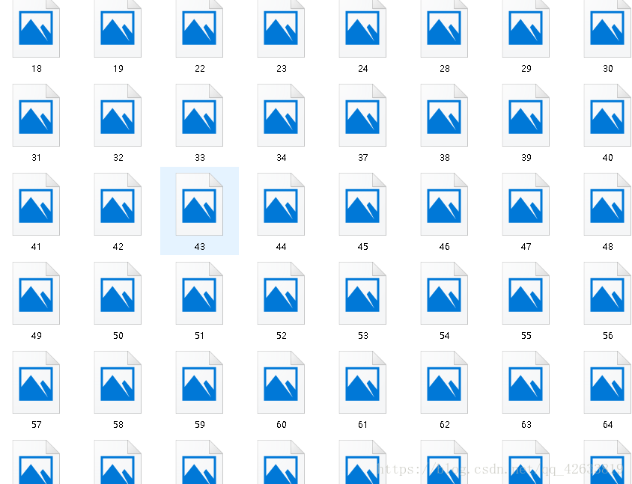
在函数定义中，几个参数，反别是窗口名字，摄像头系列号，捕捉照片数量，以及存储路径。根据自己需要进行修改，咱们这里为了精度高一点，选择捕捉1000张脸部照片。在你捕捉的时候由于精度的问题，会捕捉许多非脸部的照片，这时候需要你将不是脸部的照片清洗掉，使数据更加准确。另外，我们还需要捕捉另一个人的图片来提高模型的准确度。然后存储到另一个文件夹下，注意，一个人的照片存储到一个文件夹下，不可弄混。截图完成，就像下图这样。
经过前面的数据搜集，咱们已经差不多准备了2000张照片，准备工作已经做好，下面我们将进行数据模型的训练！

Slide 16
训练程序建立了一个包含4个卷积层的神经网络（CNN），程序利用这个网络训练我的人脸识别模型，并将最终训练结果保存到硬盘上。
首先建立一个python文件，命名load_dataset。代码如下：
import os
import sys
import numpy as np
import cv2
IMAGE_SIZE = 64
#按照指定图像大小调整尺寸
def resize_image(image, height = IMAGE_SIZE, width = IMAGE_SIZE):
top, bottom, left, right = (0, 0, 0, 0)
#获取图像尺寸
h, w, _ = image.shape
#对于长宽不相等的图片，找到最长的一边
longest_edge = max(h, w)
#计算短边需要增加多上像素宽度使其与长边等长
if h < longest_edge:
dh = longest_edge - h
top = dh // 2
bottom = dh - top
elif w < longest_edge:
dw = longest_edge - w

Slide 17
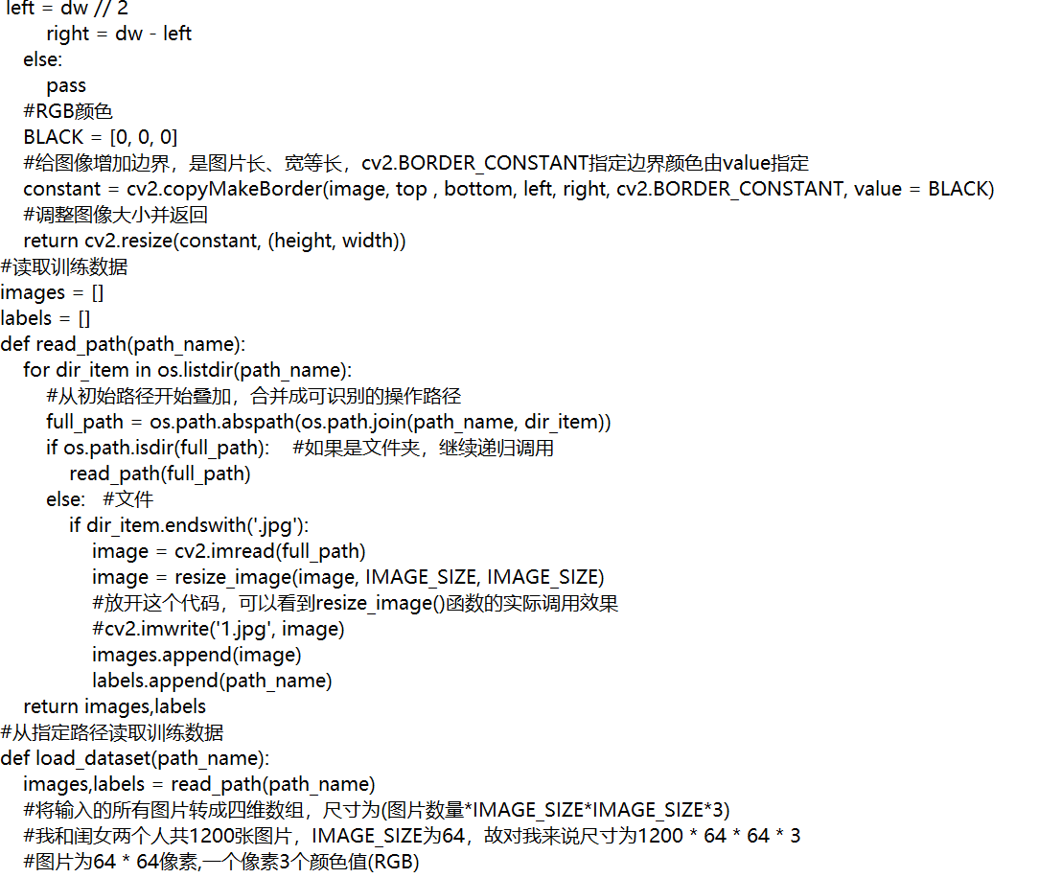

Slide 18
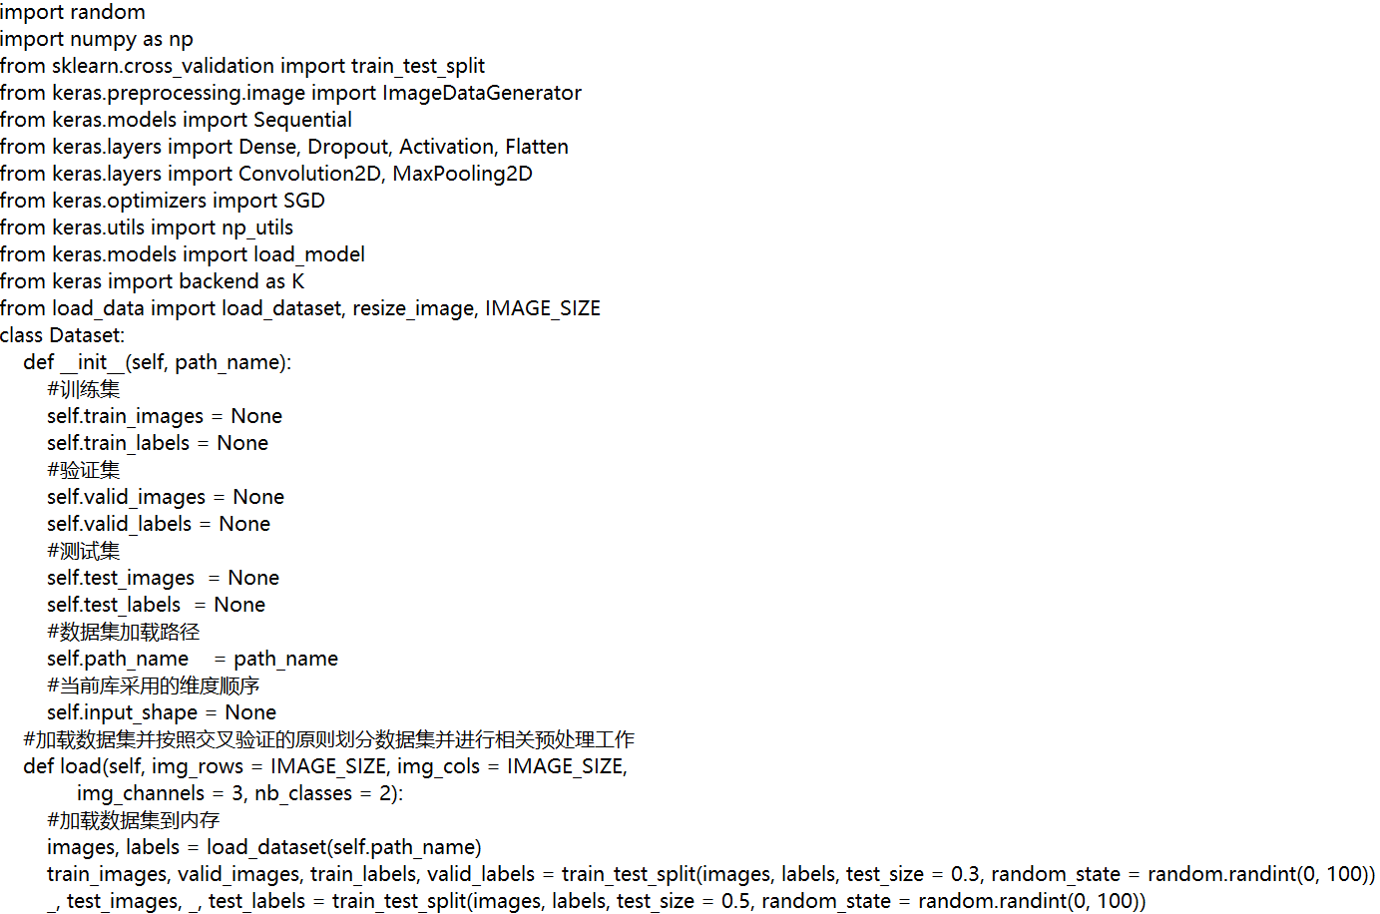
resize_image()函数。这个函数的功能是判断图片是不是正方形，如果不是则增加短边的长度使之变成正方形。这样再调用cv2.resize()函数就可以实现等比例缩放了。因为我们指定缩放的比例就是64 x 64，只有缩放之前图像为正方形才能确保图像不失真。
然后再新建一个python文件，命名为：face_train。

Slide 19
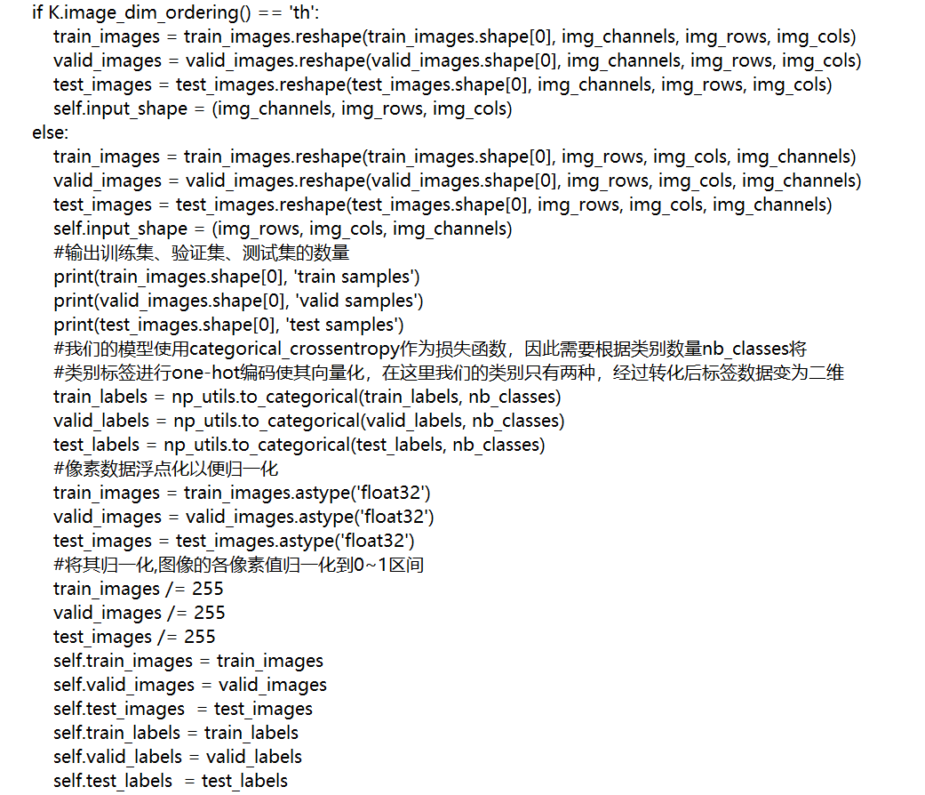

Slide 20
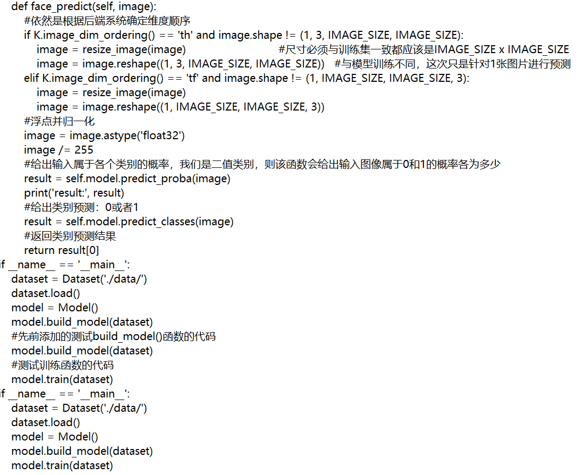

Slide 21
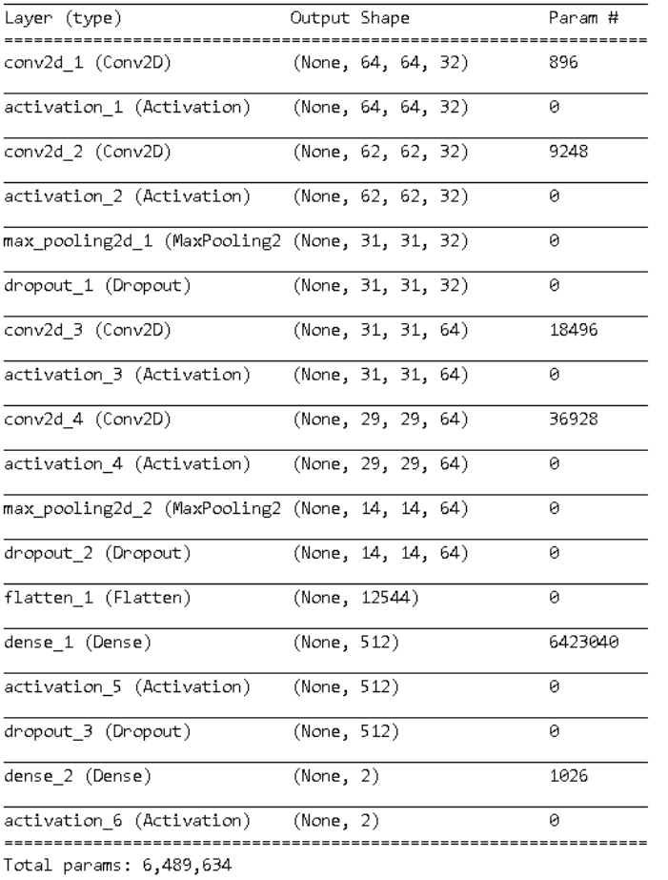
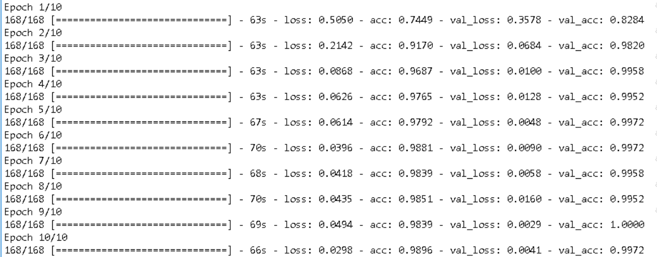
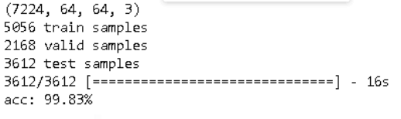
程序运行结果：
可以看到，最后我们对数据进行了验证，准确率达到了99.83%。结果较为理想，并且在model下面也得到了我们的训练数据。

Slide 22
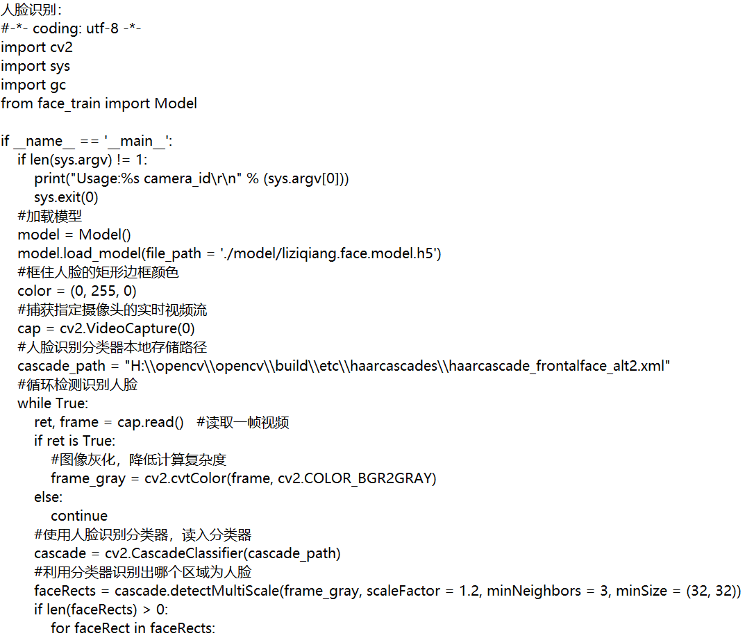
识别人脸的验证

Slide 23
x, y, w, h = faceRect
#截取脸部图像提交给模型识别这是谁
image = frame[y - 10: y + h + 10, x - 10: x + w + 10]
faceID = model.face_predict(image)
#如果是“我”
if faceID == 0:
cv2.rectangle(frame, (x - 10, y - 10), (x + w + 10, y + h + 10), color, thickness = 2)
#文字提示是谁
cv2.putText(frame,'liziqiang',
(x + 30, y + 30), #坐标
cv2.FONT_HERSHEY_SIMPLEX, #字体
1, #字号
(255,0,255), #颜色
2) #字的线宽
else:
pass
cv2.imshow("识别朕", frame)
#等待10毫秒看是否有按键输入
k = cv2.waitKey(10)
#如果输入q则退出循环
if k & 0xFF == ord('q'):
break
#释放摄像头并销毁所有窗口
cap.release()
cv2.destroyAllWindows()

Slide 24
THANKS

